Slide 1
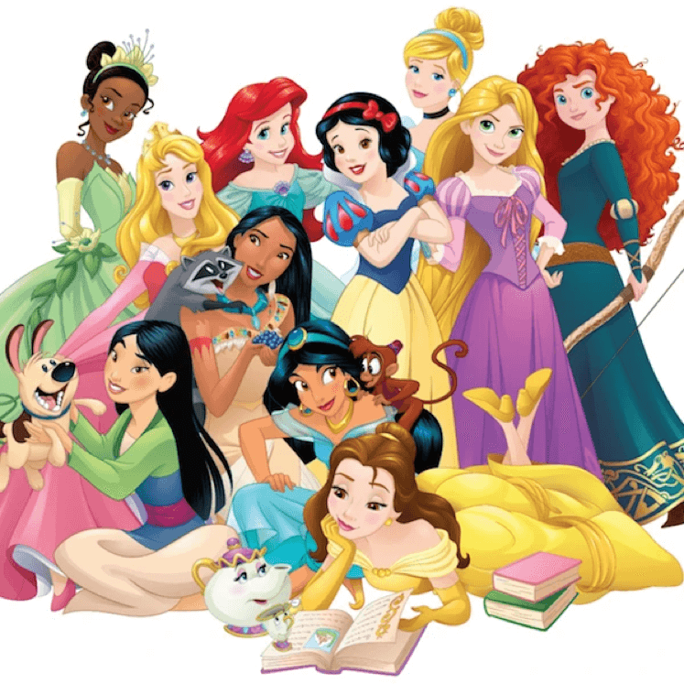
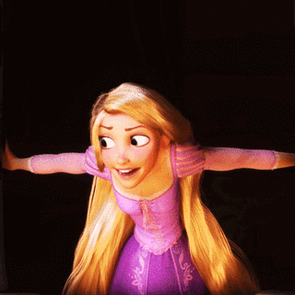

Slide 3
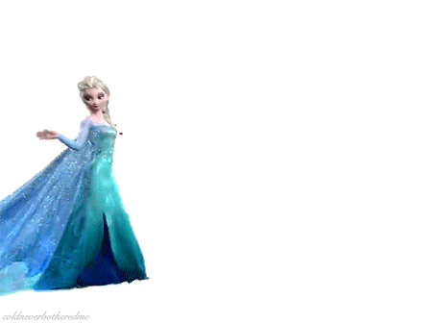
اهلاً
صفي
العجيب

Slide 4
اختاري الوجه الذي يُعبّر عن مشاعركِ وارسميه
ماهو شعورك اليوم

Slide 5
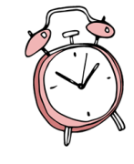
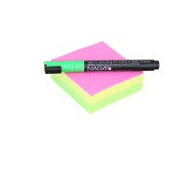
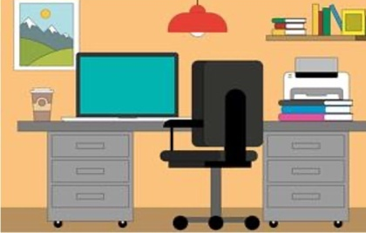
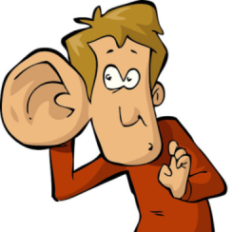
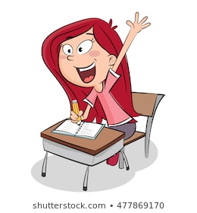
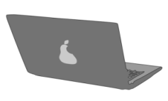
أغلق الصوت
قوانين فصلنا الافتراضي
الالتزام بالوقت
الحضور والغياب
الجلوس في مكان هادئ ومناسب وتجهز الأدوات اللازمة
الالتزام بوقت الحصة
عدم الكتابة في الشات
إلا بأذن المعلم
رفع اليد عند المشاركة وانتظار الموافقة
الهدوء والاستماع الجيد للشرح والمشاهدة دون تقطع
إغلاق المايك وعدم فتحة إلا بأذن المعلم
الاحترام والتقدير
كن مستمعاً جيداً
انتظر دورك للمشاركة
استمع إلى إجابات أصدقائي
ولا أقاطعهم وأكون جاهزاً
للإجابة عندما أسمع اسمي
أغلق الميكروفون
ولا افتحه إلا عندما اسمع اسمي
الرجاء الالتزام بقوانين الحصة
مع فائق الشكر

Slide 6
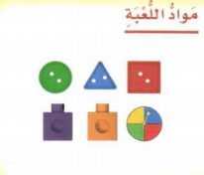
خذ لقطة للشاشة
اختبار الفصل 1 +
الاختبار التراكمي للفصل 1
ألعب مع الأزرار مع افراد عائلتك
أدوات اللعبة
7-2
المادة
الرياضيات
ص 22 الى 25
قواعد اللعبة

Slide 7
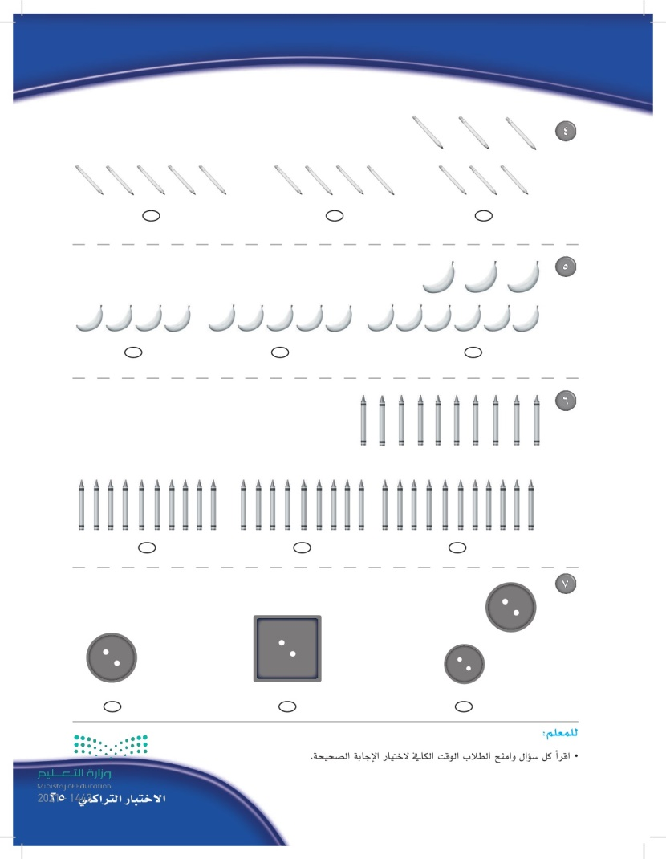
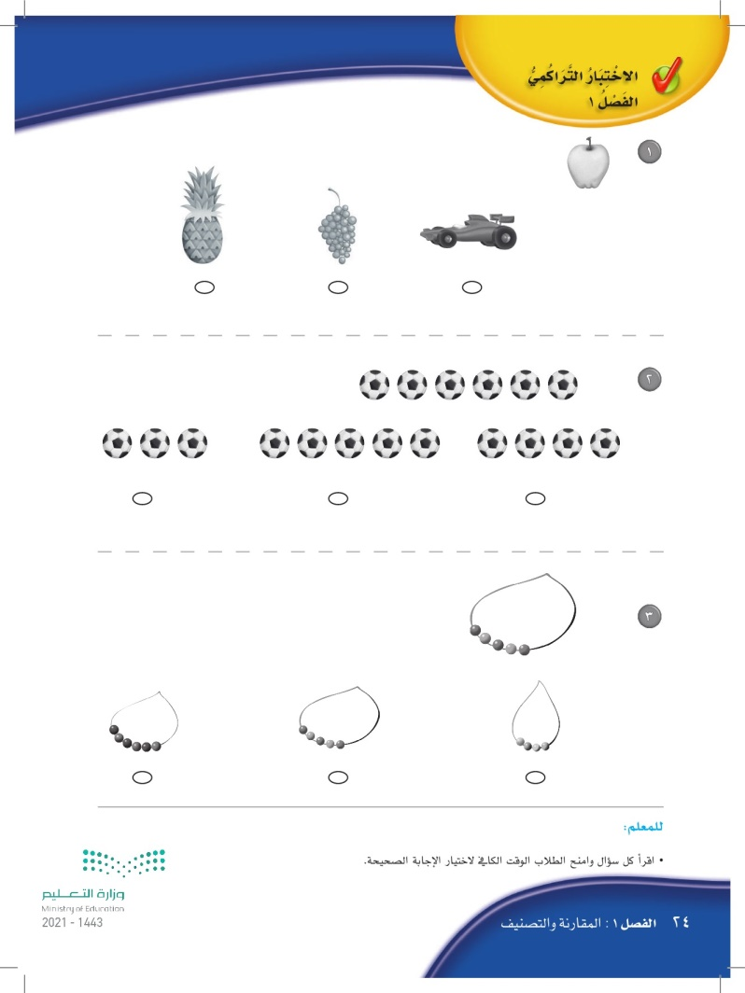
اختبار الفصل 1 +
الاختبار التراكمي للفصل 1
7-2
المادة
الرياضيات
ص 22 الى 25

Slide 8
اختبار الفصل 1 +
الاختبار التراكمي للفصل 1
فديو الدرس
7-2-1443هـ
22 الى 25

Slide 9
المادة
الرياضيات
اختبار الفصل 1 +
الاختبار التراكمي للفصل 1
ص 22 الى 25
يصل الطالب بخط بين الأشياء في المجموعتين ، ثم يصف العلاقة بينهما مستعملا ( يساوي ) .
صل الطالب بخط بين العلبة والوعاء المماثلة للونها

Slide 10
المادة
الرياضيات
اختبار الفصل 1 +
الاختبار التراكمي للفصل 1
ص 22 الى 25
يصل الطالب بخط بين الأشياء في المجموعتين ، ثم يحوط المجموعة التي عناصرها أكثر
يصل الطالب بخط بين الأشياء في المجموعتين ، ثم يحوط المجموعة
التي عناصرها أقل

Slide 11
اختبار الفصل 1 +
الاختبار التراكمي للفصل 1
4- ظلل مجموعة الأقلام التي
تساويها
1 - ظلل دائرة الشيء المختلف
5 - ظلل المجموعة التي فيها
موز اكثر بواحدة
2 - ظلل المجموعة التي عدد
كراتها اقل بكرة واحدة
6 -ظلل المجموعة التي فيها
العدد نفسه من الالوان
3 - ظلل العقد الذي فيه
العدد نفسه من الخرز
7 - ظلل الزر الذي له نفس الشكل والحجم

Slide 12
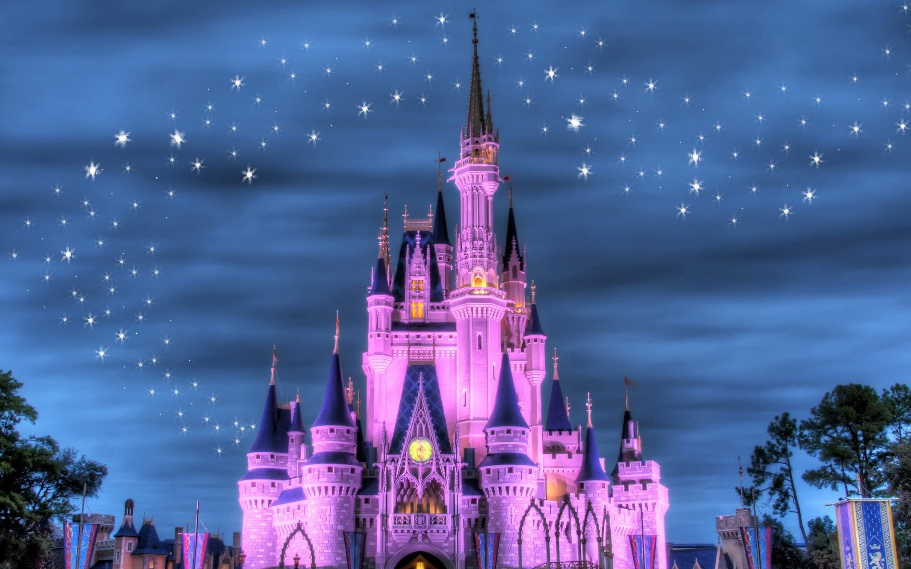
اعداد المعلمة: أمل السنان

Slide 13
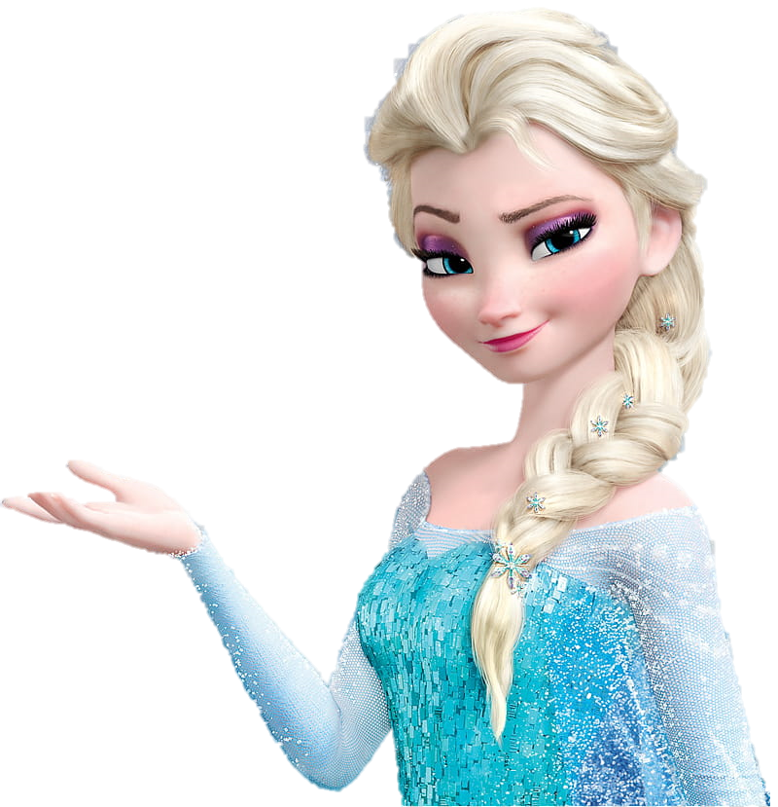
أميرات
الصف
الأول

Slide 14
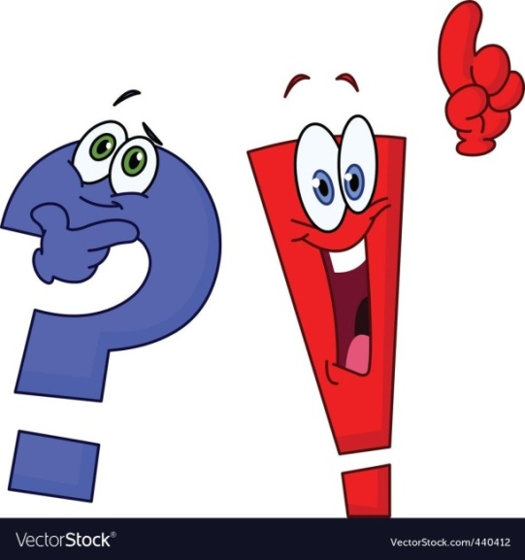
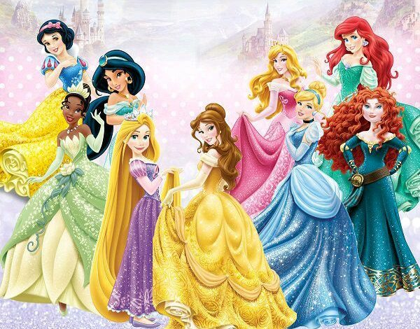
اهلاً بالأميرات الحلوات
هل أنتم مستعدون...؟
متحمسة اسمع صوتكم

Slide 15
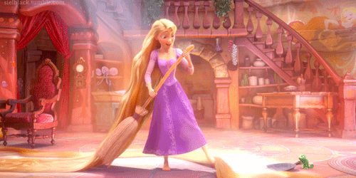
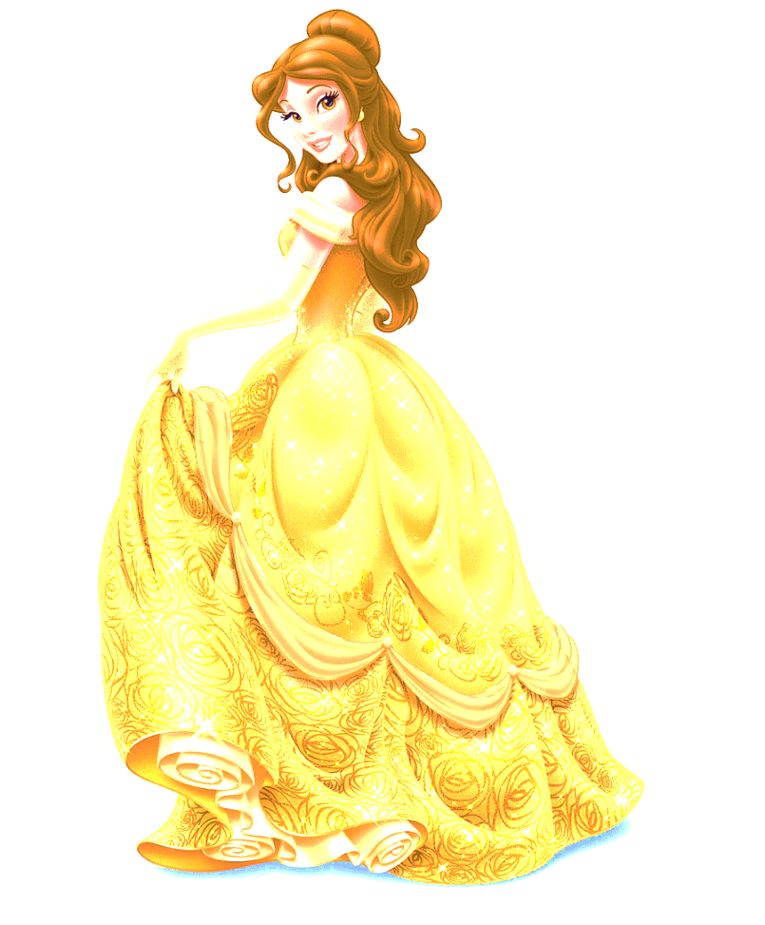
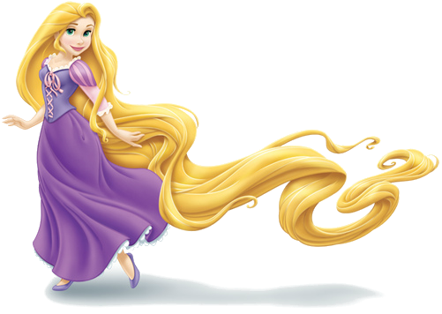
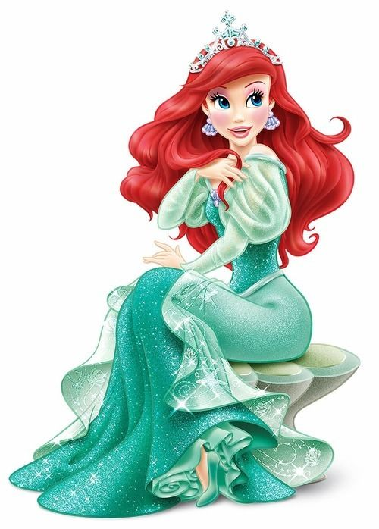
اختاري الإجابة الصحيحة

Slide 16
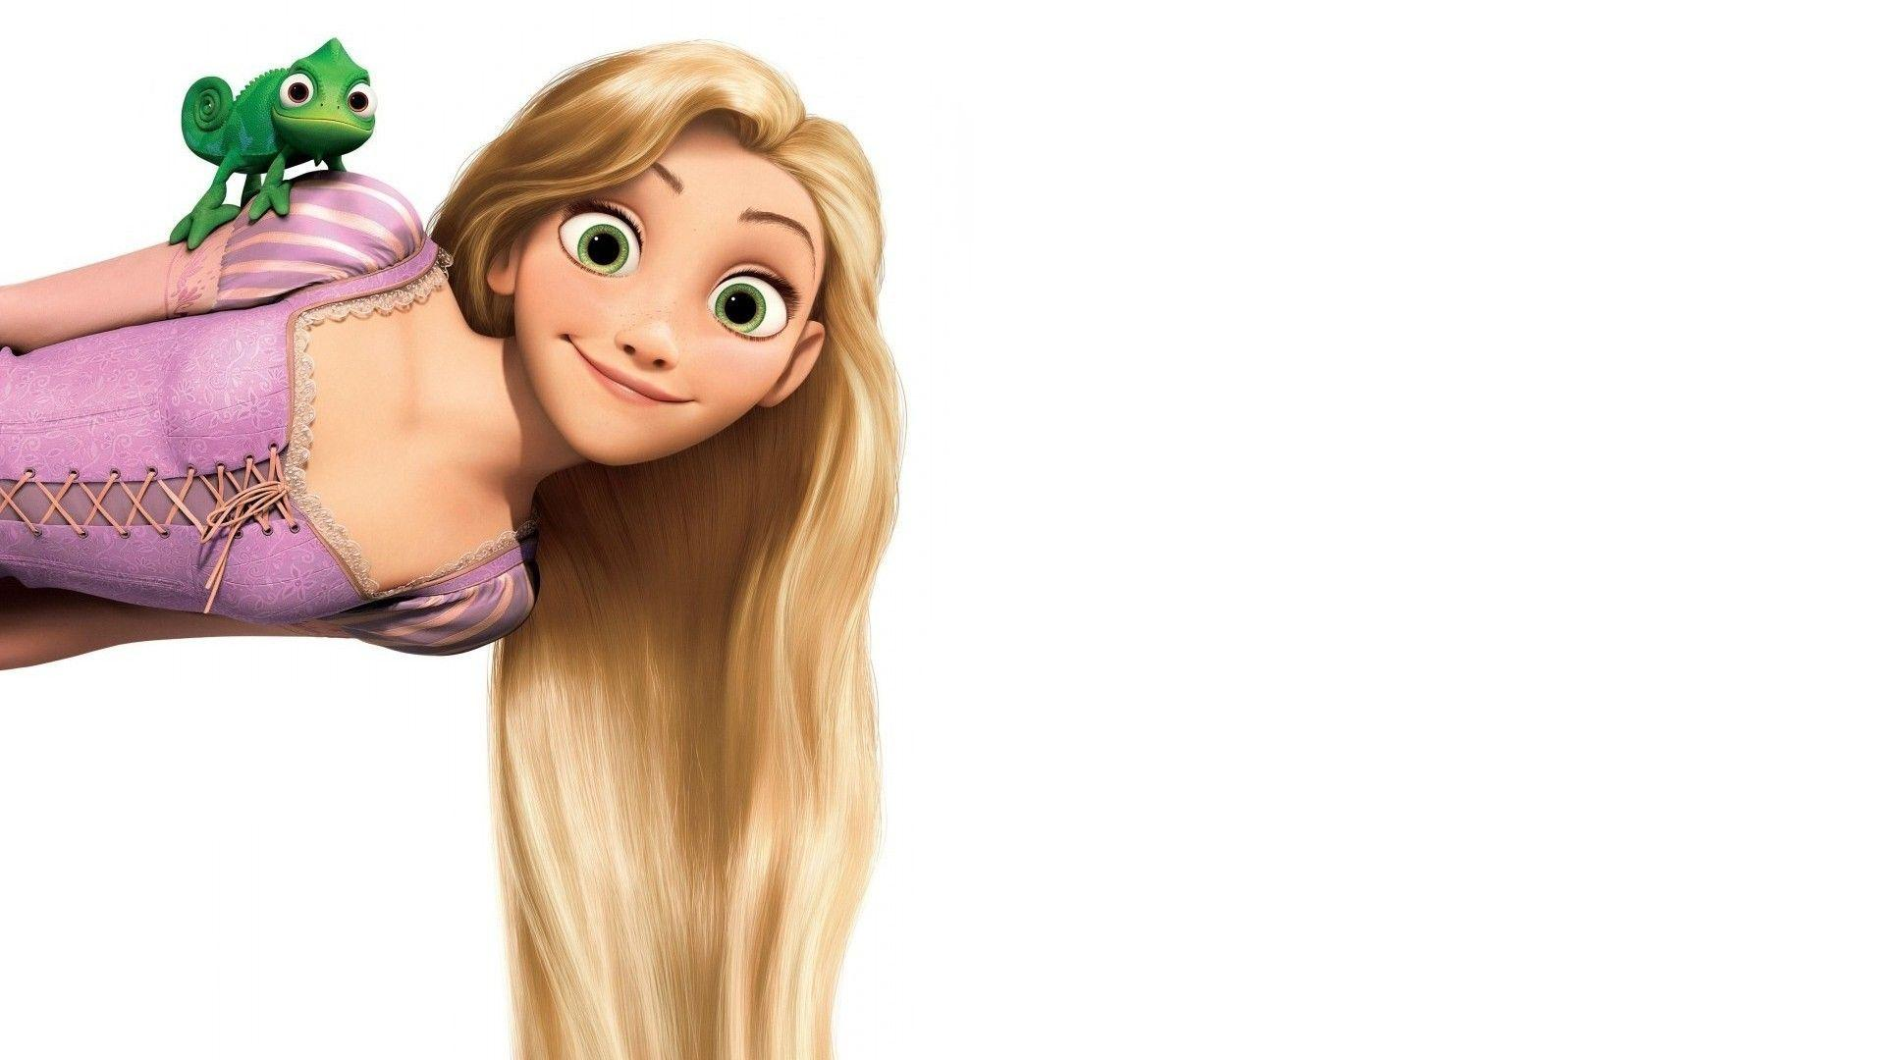
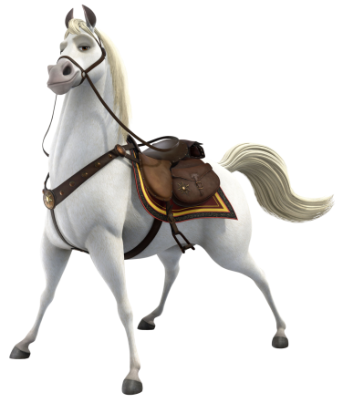
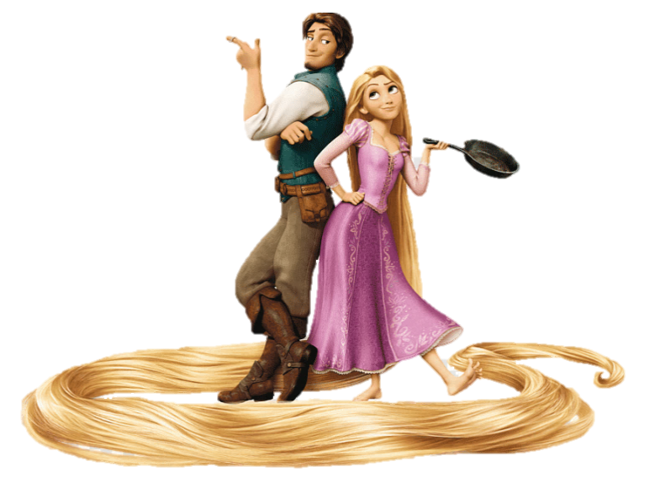
عدد الأبواب أقل
تبردين القلب
عدد الأبواب أكثر
عندما أرادت رابونزيل ذات الشعر الطويل الهروب من البرج عثرت على مفاتيح الأبواب الا انها لم تستطيع
أعرف السبب من الصورة....

Slide 17
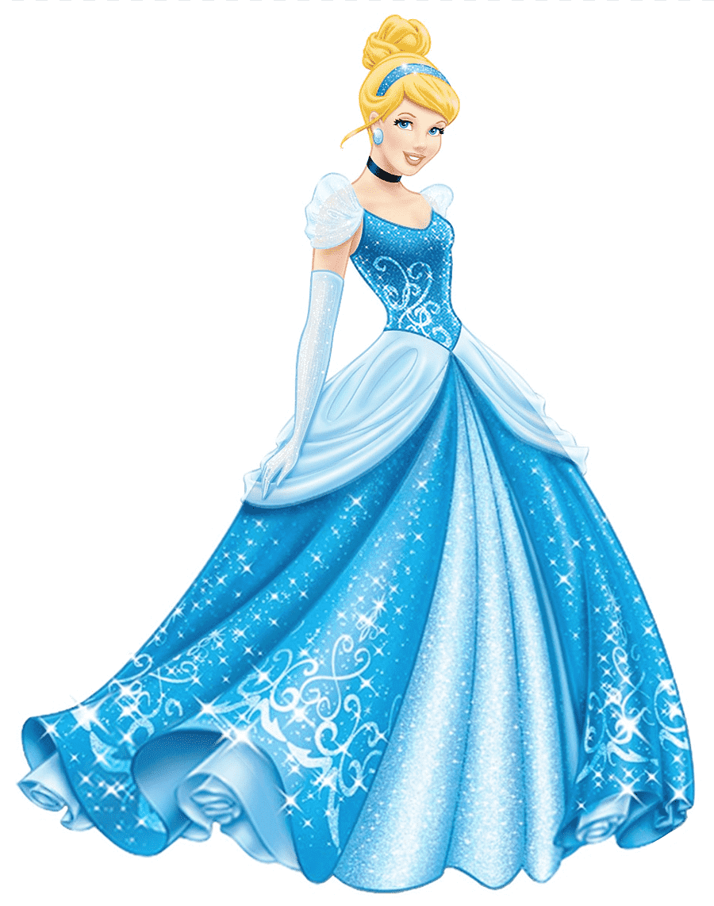
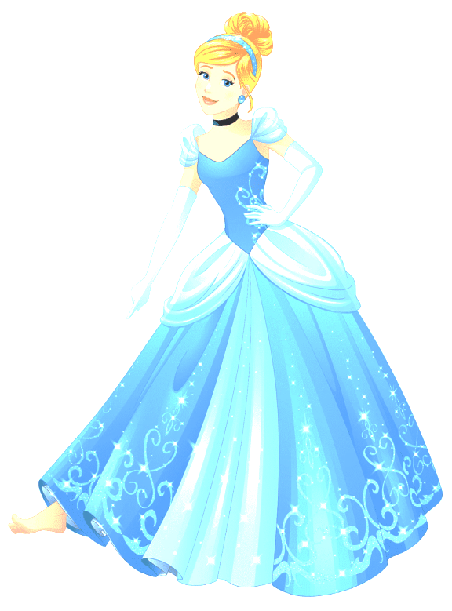
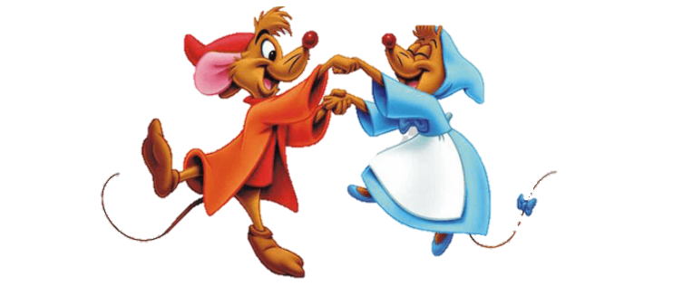
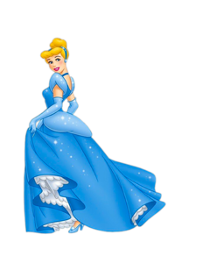
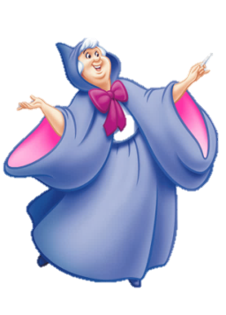
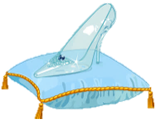
علبة الالوان
انت قدها وقدود
كراسة التلوين
احضرت سندريلا معها من حفلة القصر كراسة تلوين وعلبة الوان لاصدقاءها الفئران أي مجموعة عددها أقل

Slide 18
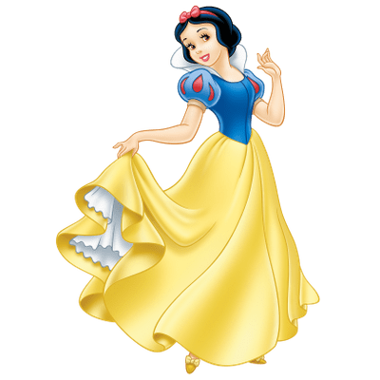
البنطلون
تبيضين الوجة
القميص
أشترت سنووايت ملابس جديدة من السوق لاصدقاءها الاقزام مجموعة قميص ومجموعة بنطلون أي المجموعتين أكثر

Slide 19
الشكل
تنحطين على الجرح
يبرى
اللون
ما نوع التصنيف الذي قامت به ياسمين وعلاء الدين في الصورة

Slide 20
ذهب ذهب
بنتي
ساعدي ارييل أي المجموعة التي فيها عدد العناصر متساوية هي
مجموعة 2
مجموعة 1

Slide 21
ألسا
شغل عدل مدل
اختلفت فروزن والسا من لديها عدد قطع حلوى اكثر هل يمكن مساعدتهم مستخدمة طريقة تقابل المجموعات لمعرفة من أكثر
فروزن

Slide 22
أقل من
ترفعين الرأس
اهدت تيانا صديقها الضفدع عنب وتفاح , بالملاحظة صفي المجموعتين هل هي أقل من أو أكثر من أو متساوية
متساوي

Slide 23
رائع يا صفي العجيب

Slide 24
انتهت رحلتنا الممتعة اراكم في رحلة احلا واجمل

Slide 25
ماذا تعلمنا في درس اليوم ؟
هل اعجبك درس اليوم ؟

Slide 26
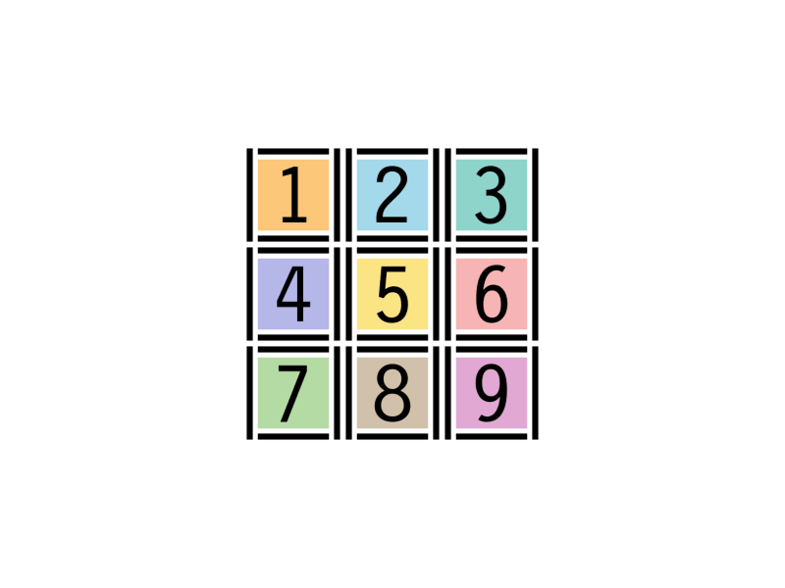
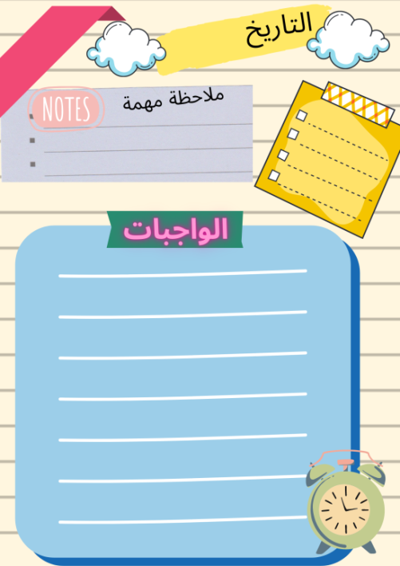
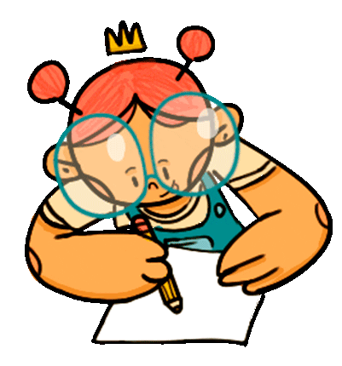
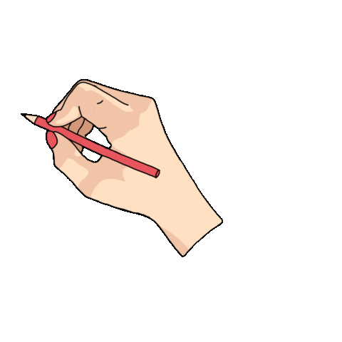
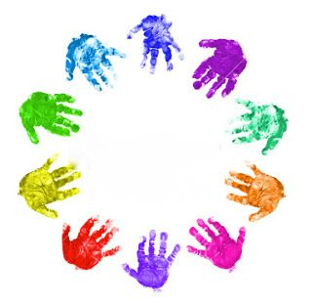
الاستعداد والتحضير للفصل 2
التدريب مهم تدربي دائماً

Slide 27
ننجز العمل بإتقان
نستمتع باقي اليوم
ندعو الله دائماً
ابلتكم فخورة فيكم... صفي العجيب انتم رائعون...
إلى الْلِقاء أَتَمنى لَكم يَوْمَاً حلووووو…..
انتهت حصتنا بالتوفيق
والتيسير
دمتم بحفظ الرحمن ورعايته
Jcliiio
لا تنسـوا الضغط على علامة السماعة الحمراء للخروج

Slide 28
استأنست معاكم اليوم
ابلتكم فخورة فيكم

Slide 31
وقت الصلاة
الصلاة أهم
وقت الصلاة
الصلاة أهم

